Slide 1
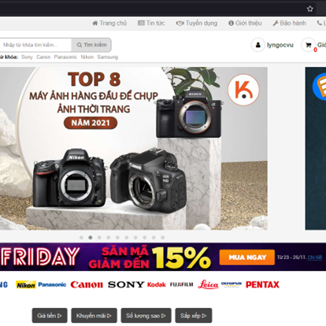
Website giới thiệu, bán máy ảnh trực tuyến
Thực hiện
Lý Ngọc Vũ – 20075351
Mai Phương Quyên - 21010001

Slide 2
Website giới thiệu, bán máy ảnh trực tuyến
Thực hiện
Lý Ngọc Vũ – 20075351
Mai Phương Quyên - 21010001

Slide 3

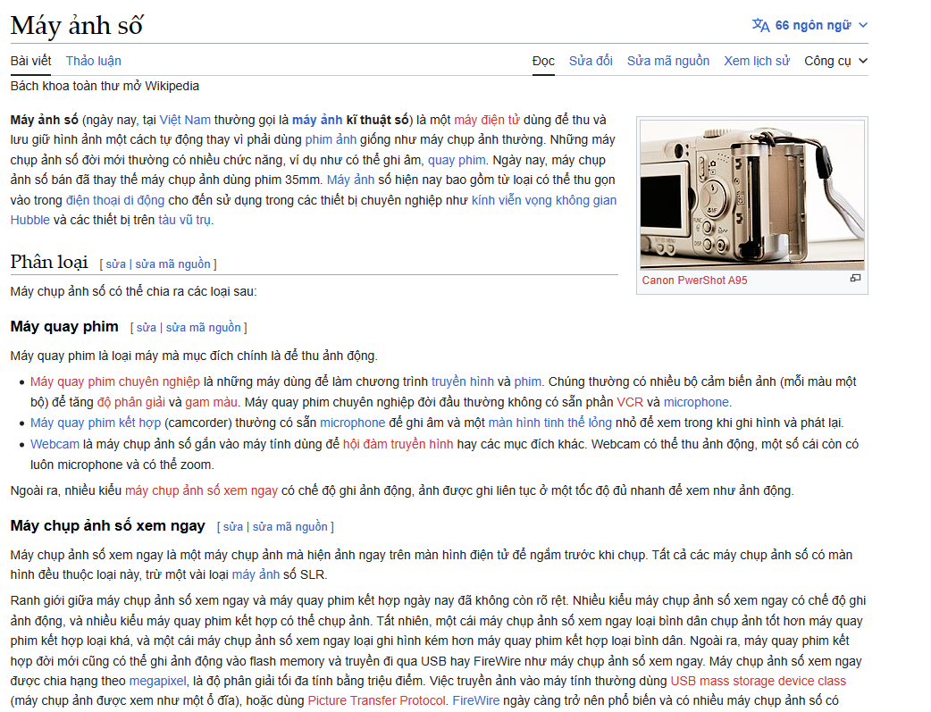
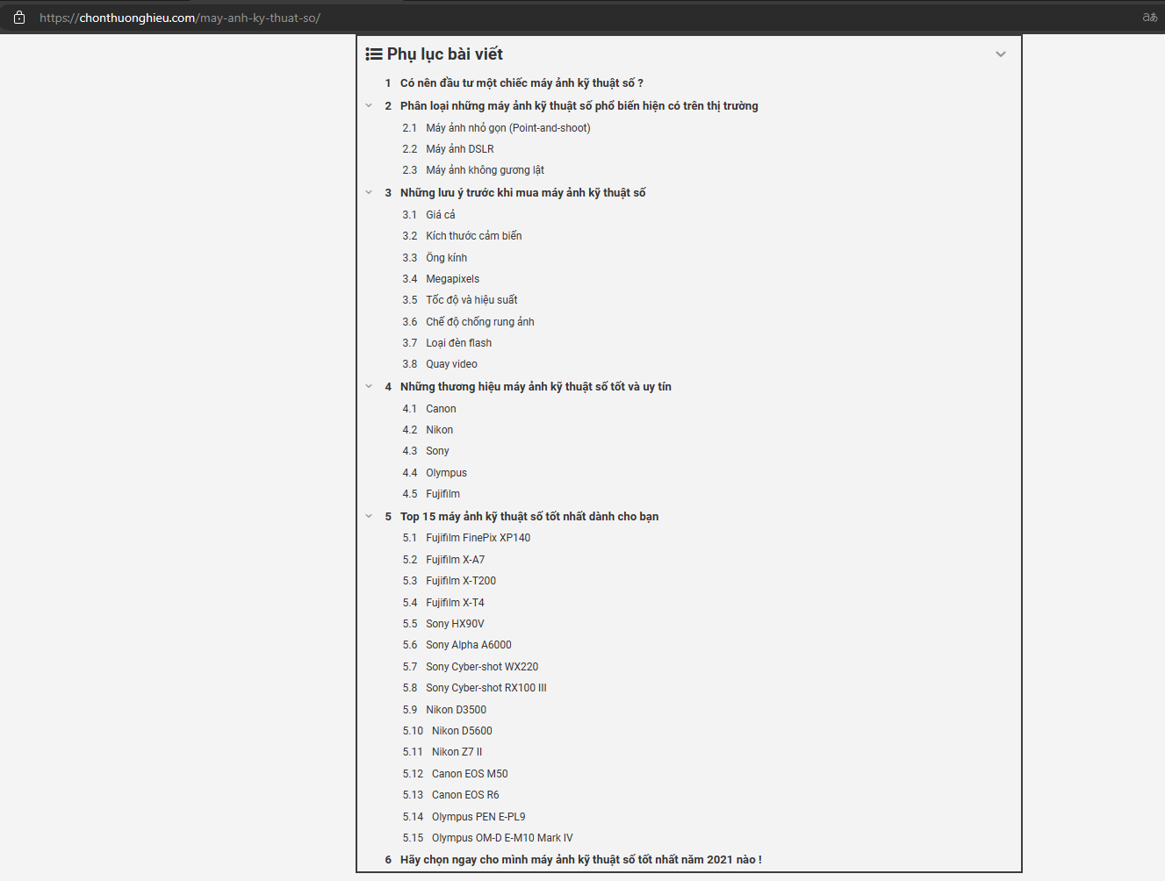
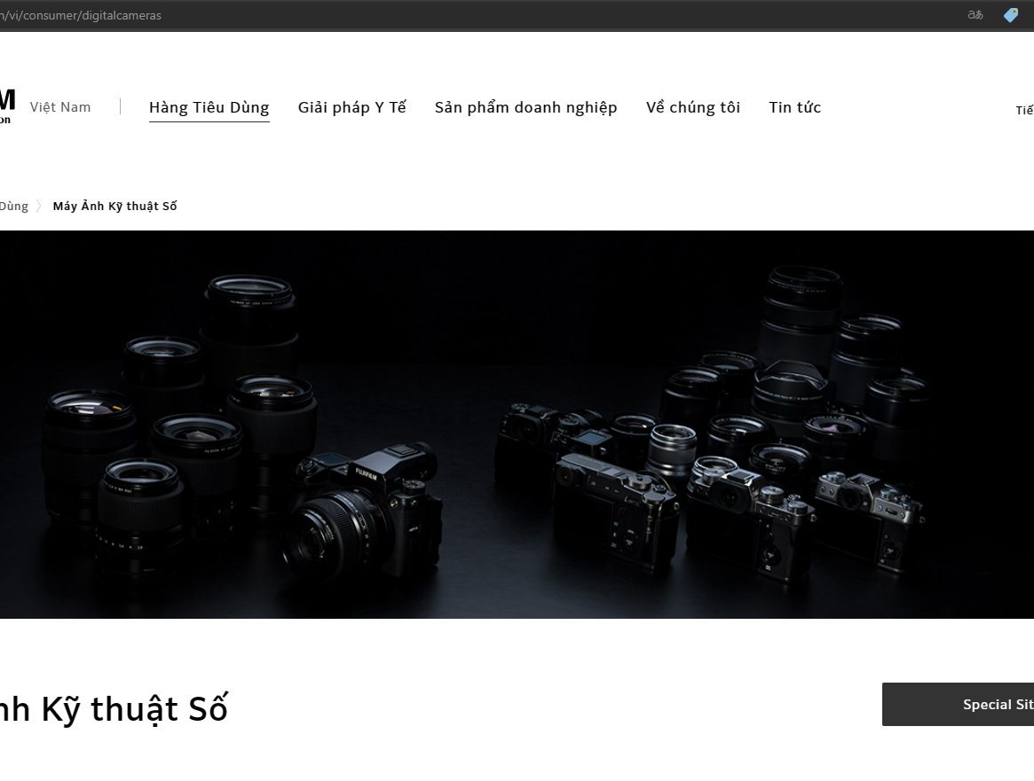
Giới thiệu
Ngày nay, nhu cầu sử dụng máy ảnh kĩ thuật số ngày càng tăng cao. Do đó, nhiều doanh nghiệp đã nhận ra tầm quan trọng của việc thiết kế một website giới thiệu, bán máy ảnh trực tuyến. Website giúp cho người dùng có thể tham khảo được các sản phẩm, giá cả và so sánh giữa các sản phẩm với nhau từ đó đưa ra quyết định mua sắm các dòng máy ảnh.

Slide 4

STT | Công việc | Người thực hiện | Thời gian thực hiện
1 | Lên ý tưởng cho website | Cả nhóm | Từ 7/11/ đến 9/11/2023
2 | Phác họa bố cục | Quyên | Từ 9/11 đến 10/11/2023
3 | Tìm thông tin, hình ảnh | Quyên | Từ 10/11 đến 13/11/2023
4 | Viết website | Cả nhóm | Từ 14/11 đến 17/11/2023
5 | Chạy thử website | Cả nhóm | Từ 18/11 đến 19/11/2023
6 | Viết báo cáo | Vũ | Từ 20/11 đến 21/11/2023
7 | Báo cáo với giảng viên | Cả nhóm | Vào ngày 28/11/2023
Mô tả phân công công việc trong nhóm.

Slide 5
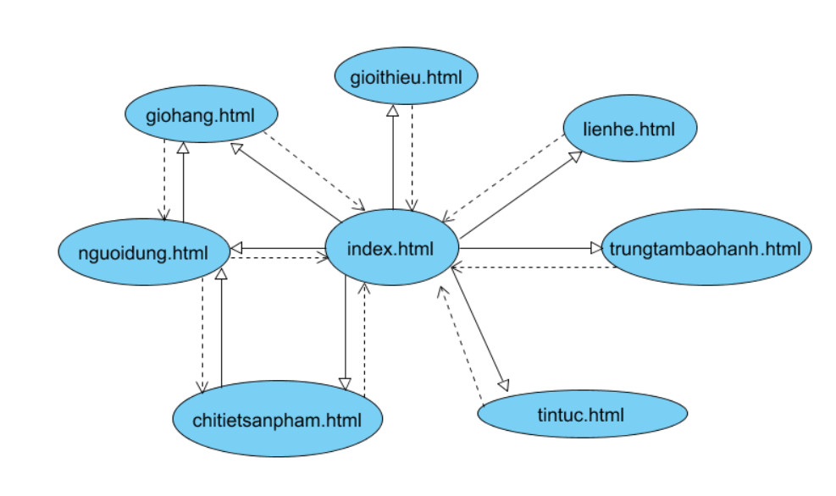
Sơ lược sitemap phía người dùng

Slide 6
Database
user
product

Slide 7
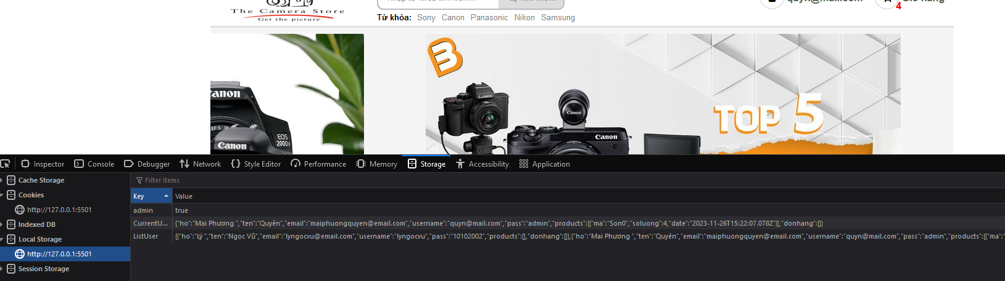
Database
user
Data user được lưu ở local storage

Slide 8
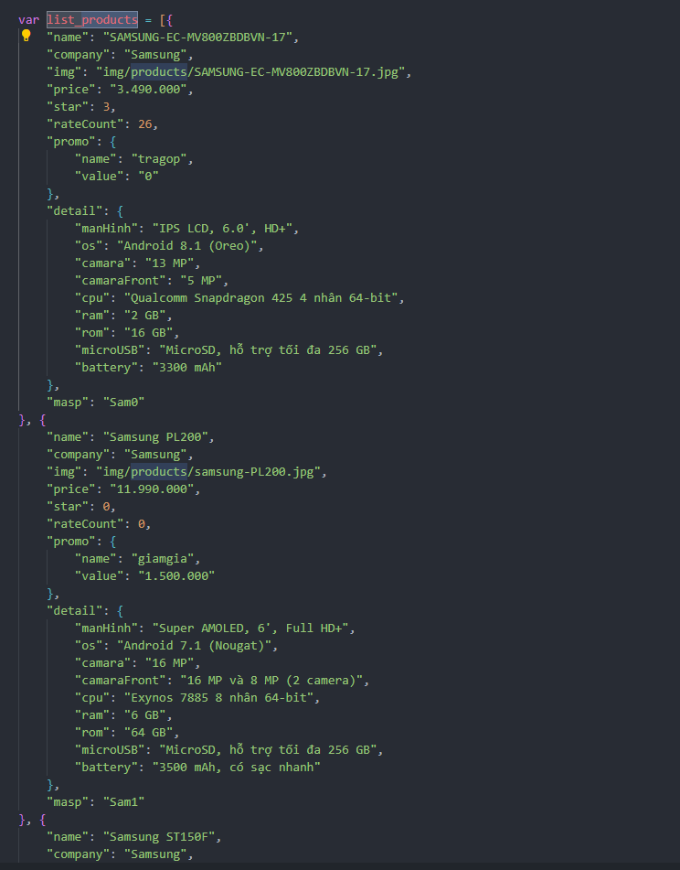
Database
product
Data product được load lên từ 1 file dữ liệu dạng json

Slide 9
Database

Slide 10

Mô tả website chi tiết
1. Trang chủ
Trang chủ là cửa ngõ để khách hàng tiếp cận với các sản phẩm đa dạng và chất lượng của chúng ta. Tại đây, khách hàng có thể nhanh chóng thấy được các sản phẩm nổi bật, sản phẩm mới, cũng như các ưu đãi hấp dẫn như trả góp 0%, giá sóc online, giảm giá lớn và giá rẻ. Ngoài ra, khách hàng cũng có thể sử dụng nút tìm kiếm để tìm kiếm sản phẩm theo tên, loại, thương hiệu hoặc giá tiền một cách dễ dàng và nhanh chóng. Trang chủ còn giới thiệu cho khách hàng các sản phẩm “hot”, bán chạy nhất thị trường với hiệu ứng chuyển động linh hoạt, tạo sự sống động và thu hút cho trang web.

Slide 11
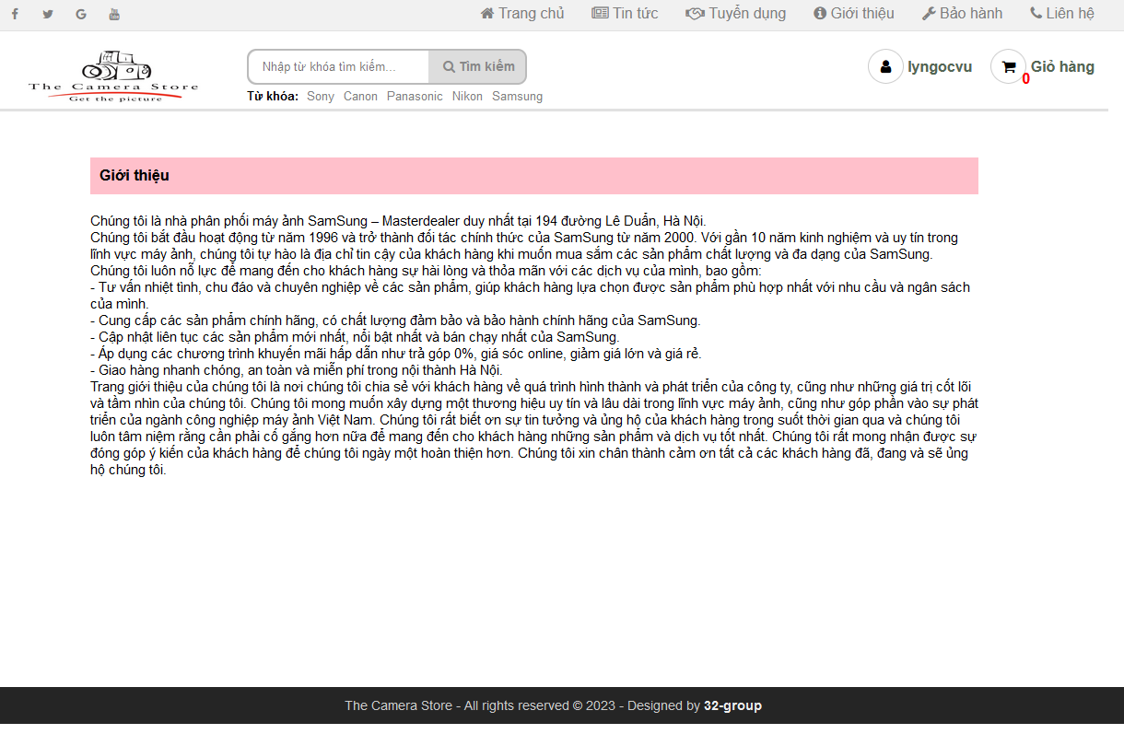
2. Trang giới thiệu
Trang giới thiệu là nơi chúng ta giới thiệu về công ty, giá trị, mục tiêu và hoạt động của mình cho khách hàng. Trang giới thiệu cũng là cách chúng ta thể hiện niềm tin và tâm huyết của mình trong công việc. Chúng ta mong muốn hợp tác và phát triển cùng khách hàng.

Slide 12
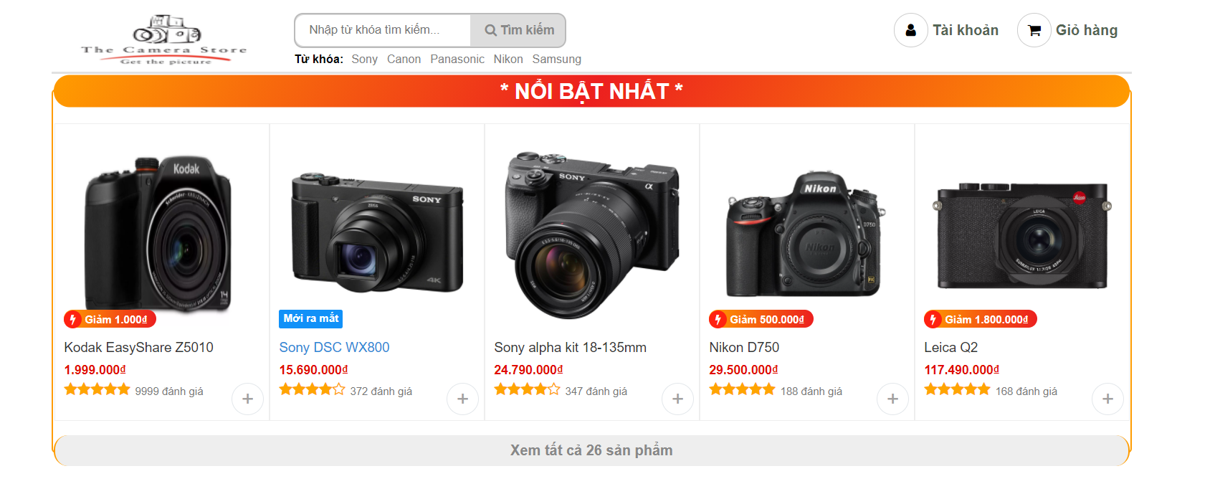
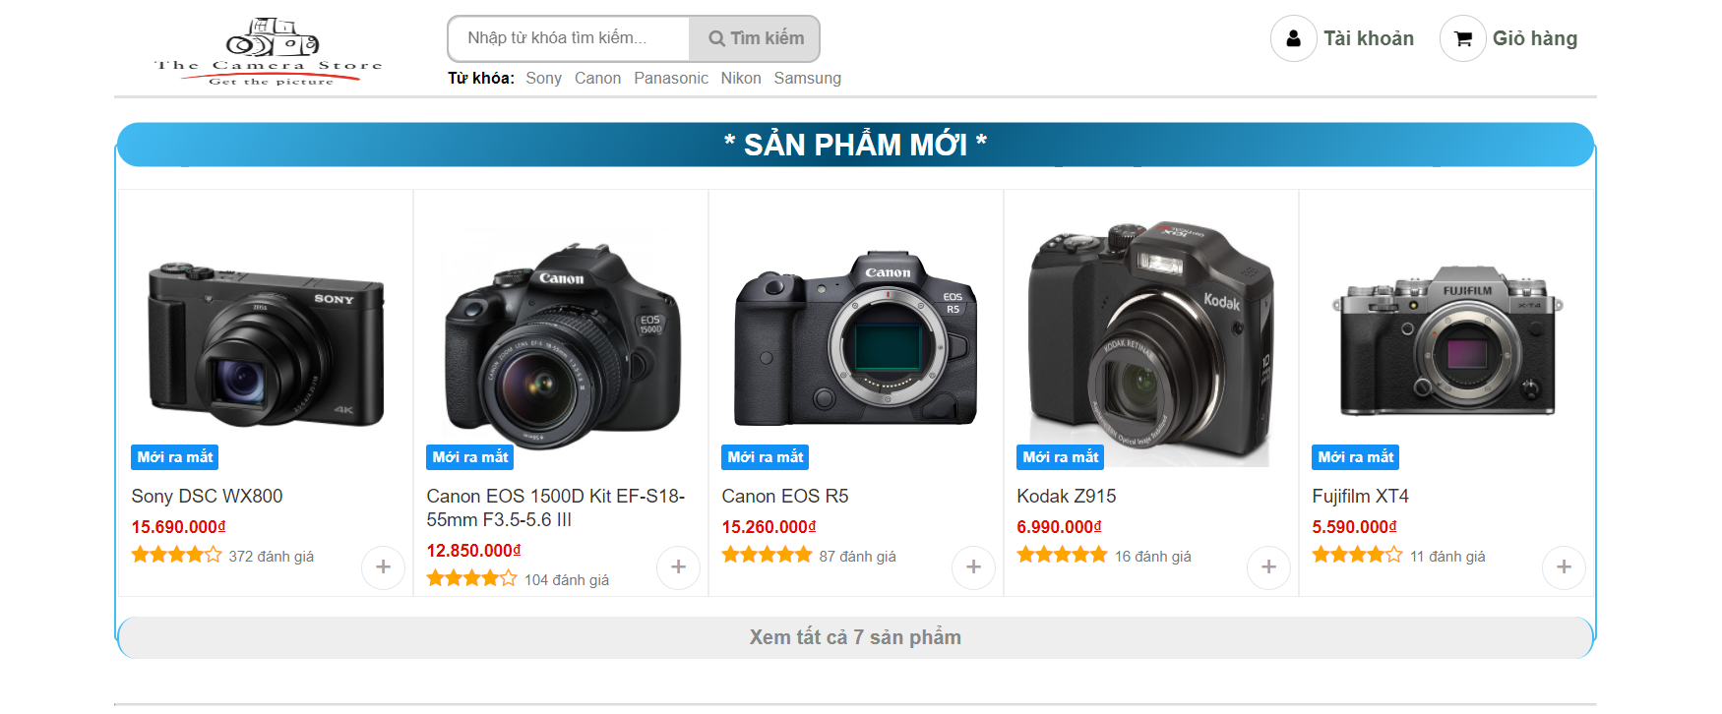
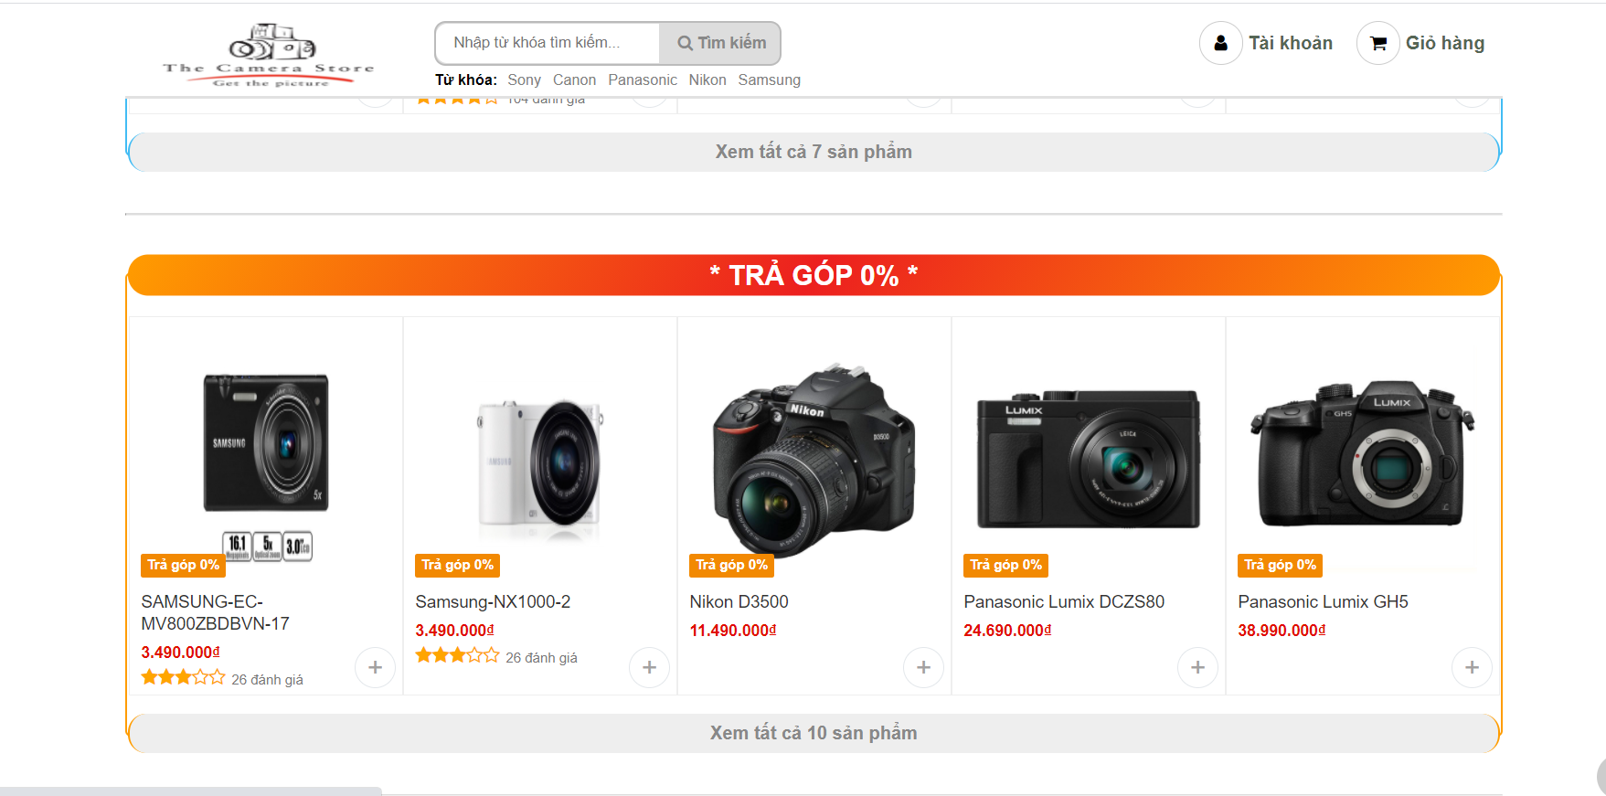
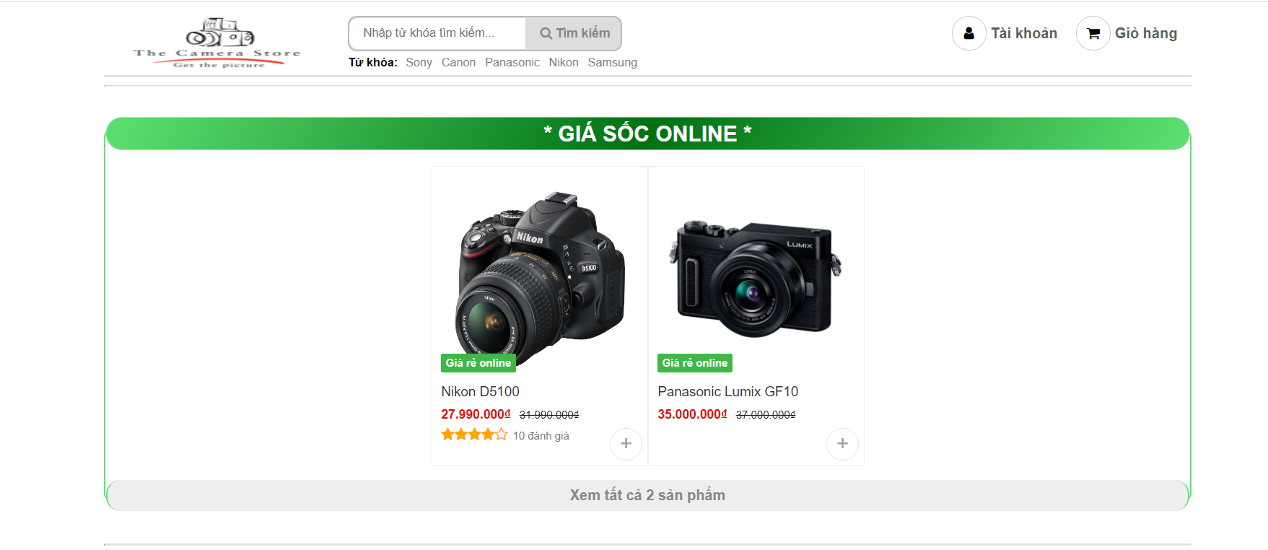
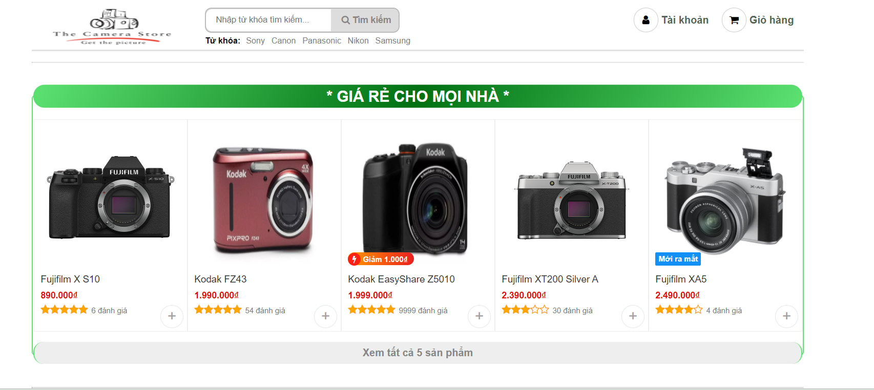
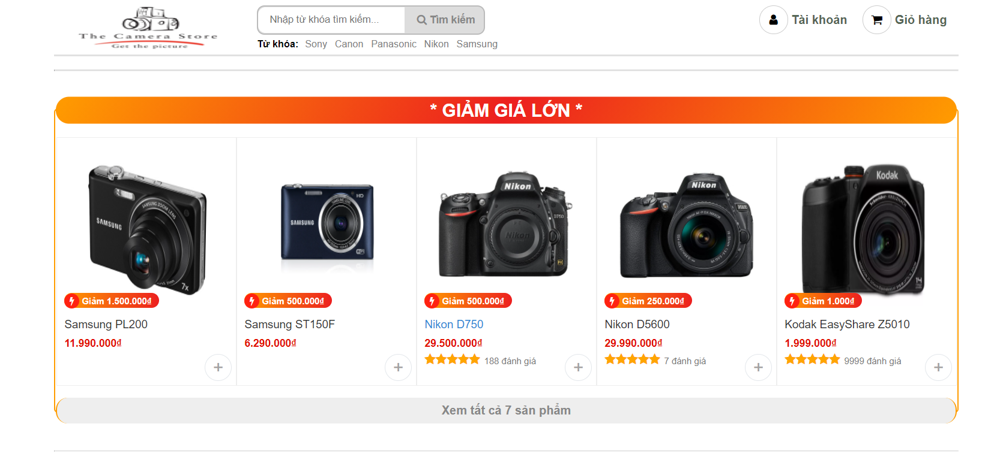
3. Sản phẩm

Slide 13
Sản phẩm nổi bật

Slide 14
Sản phẩm mới

Slide 15
Sản phẩm trả góp 0%

Slide 16
Sản phẩm giá sốc khi mua online

Slide 17
Sản phẩm giảm giá lớn

Slide 18
Sản phẩm giá rẻ

Slide 19
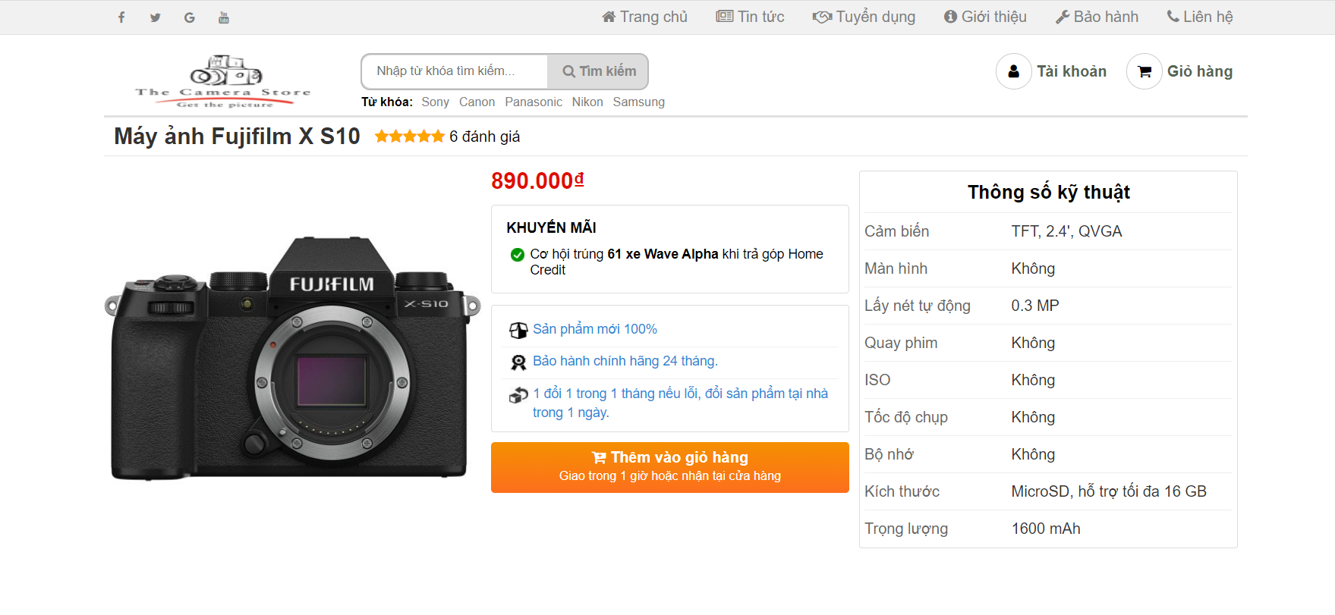
4. Chi tiết sản phẩm
Khi khách hàng click vào sản phẩm bất kì, trang Chi tiết sản phẩm sẽ được hiện ra với các thông tin sau:

Slide 20
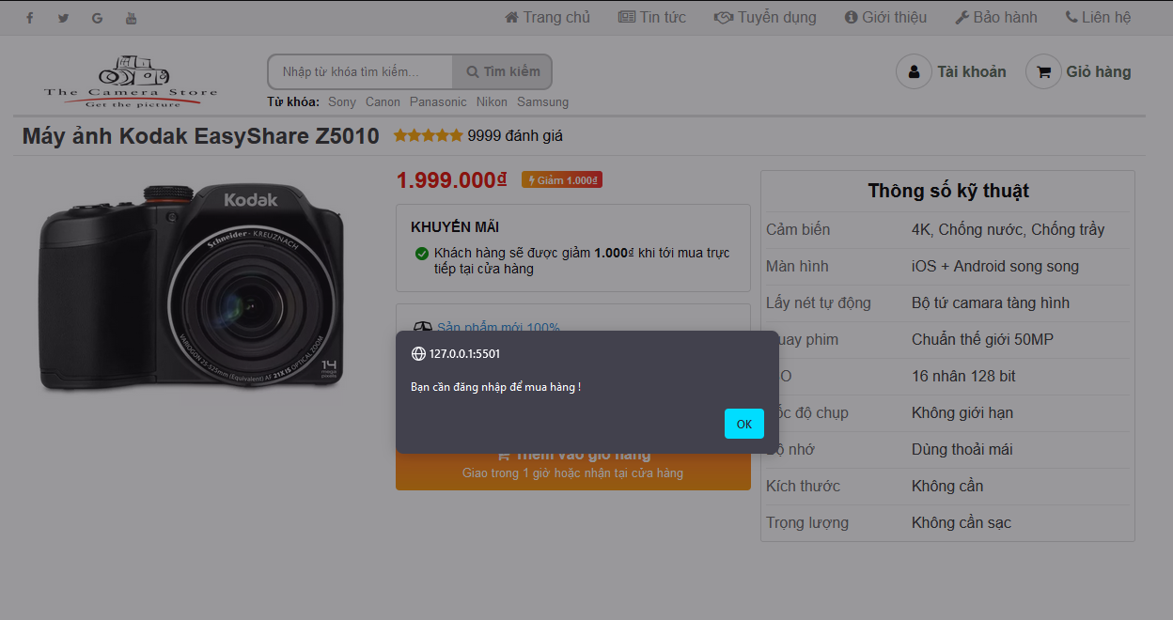
Hệ thống sẽ thông báo như hình khi khách hàng click vào thêm vào giỏ hàng (nếu chưa thực hiện đăng nhập)
4. Chi tiết sản phẩm

Slide 21
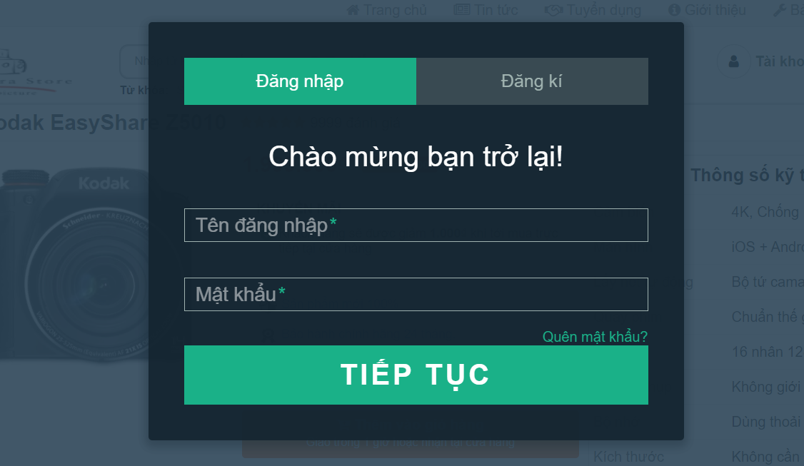
Hiển thị form đăng nhập đăng kí
4. Chi tiết sản phẩm

Slide 22
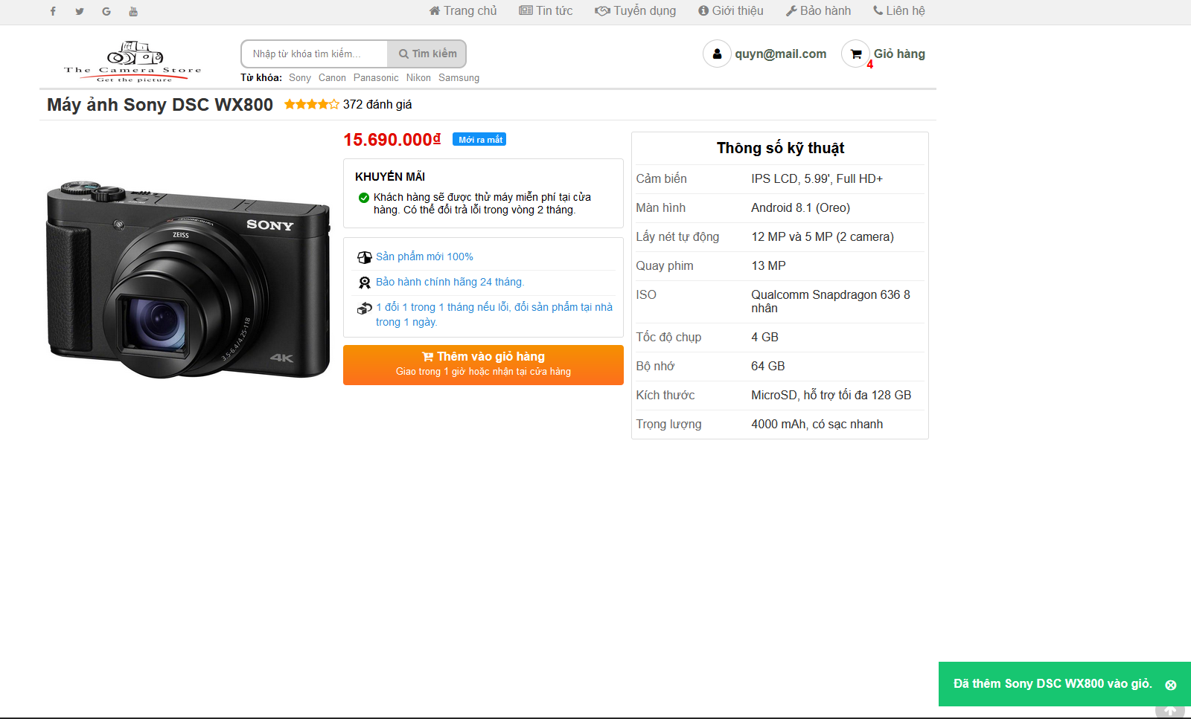
Sau khi đăng nhập thành công người dùng kích vào nút thêm vào giỏ hàng sẽ hiện như sau:

Slide 23
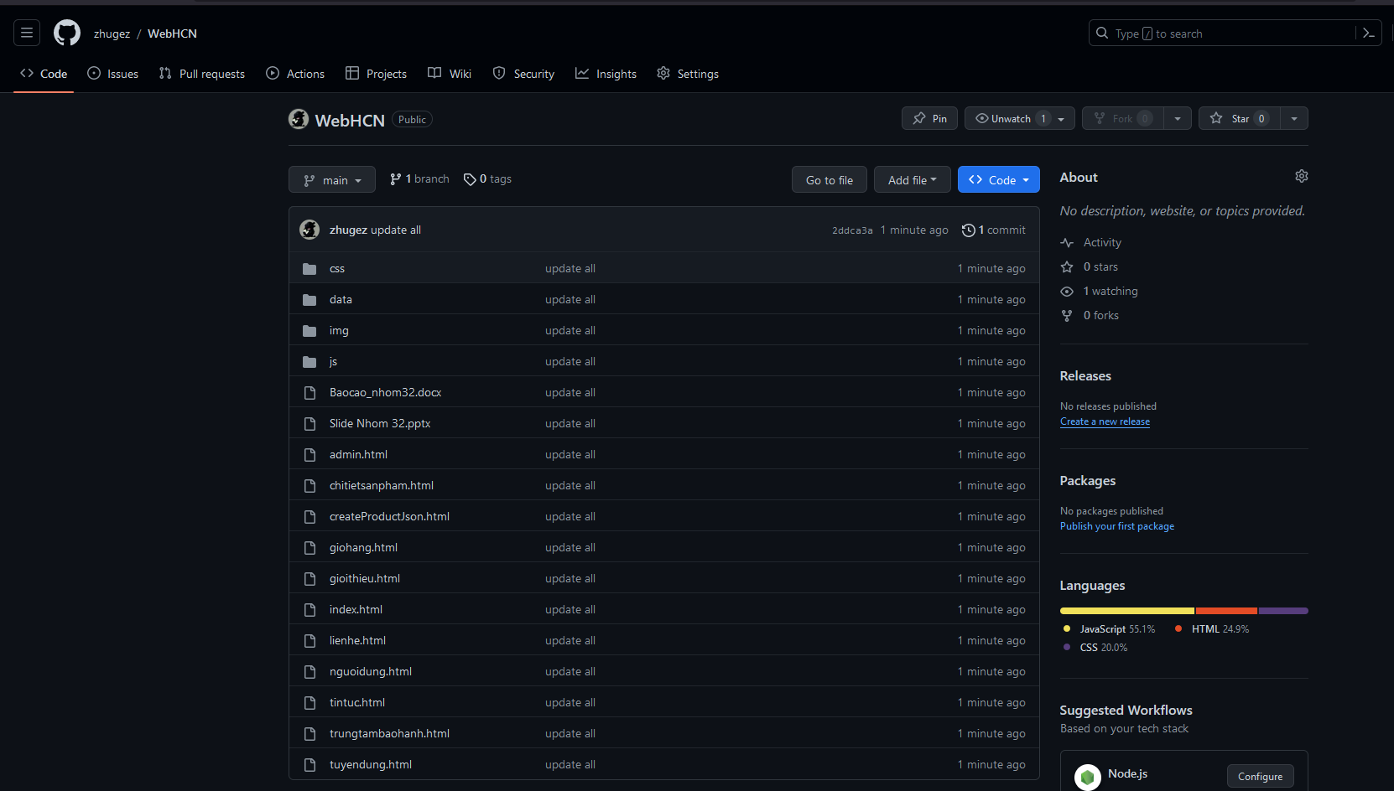
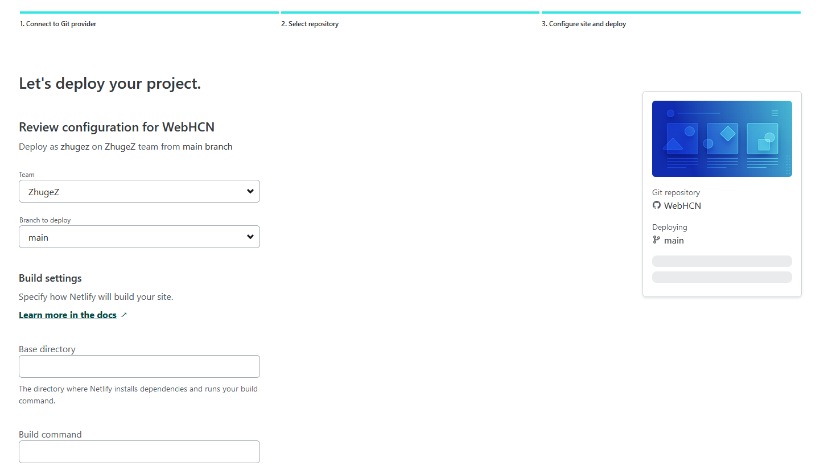
5. Deploy
Sử dụng Github để lưu trữ code và Netlify để thực hiện deploy static web.

Slide 24
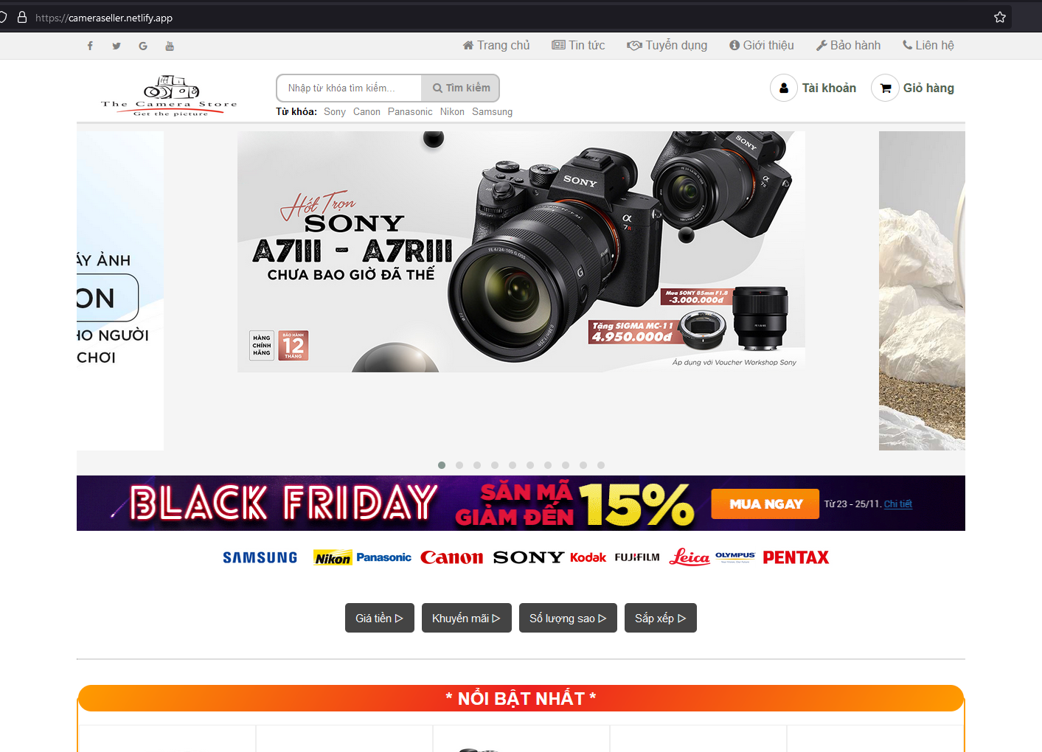
Thành quả

Slide 25
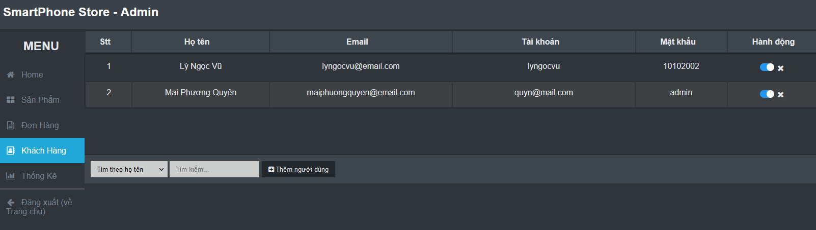
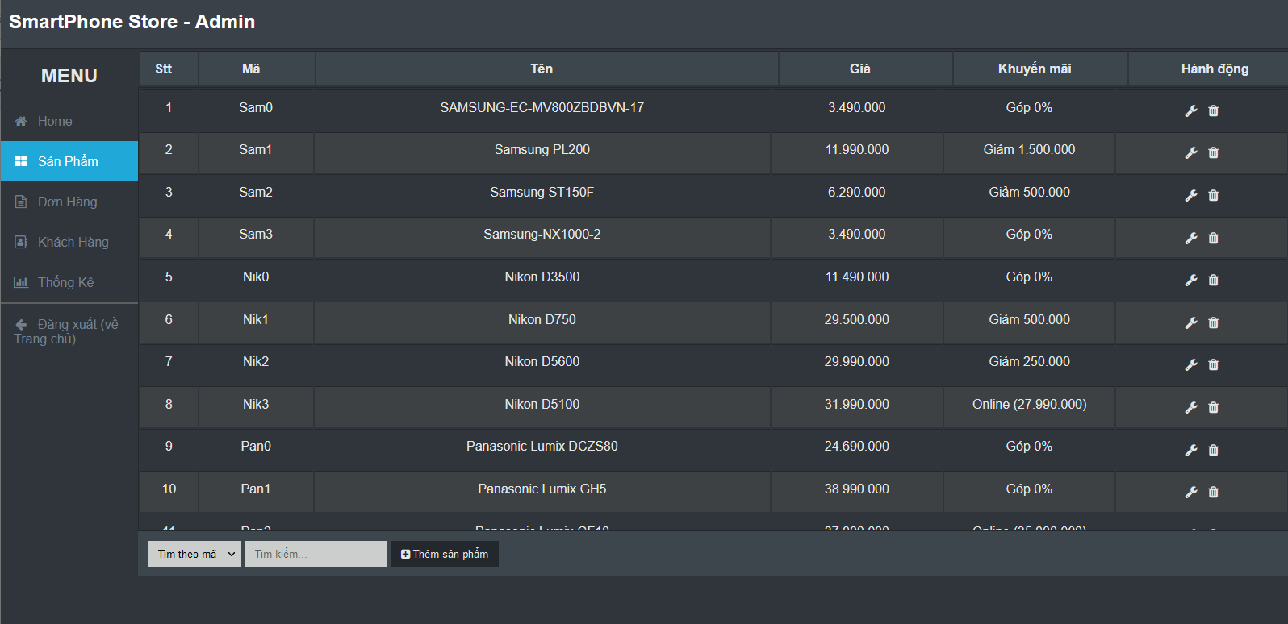
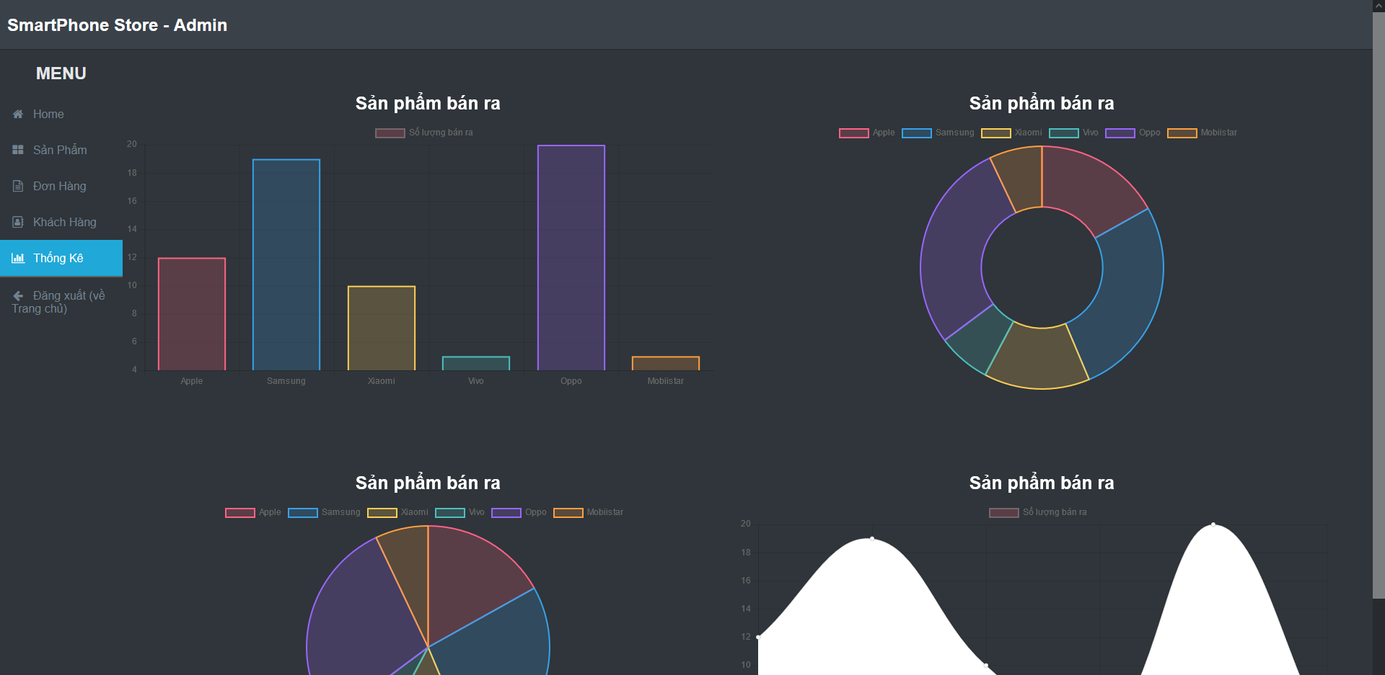
5. Quản lý hệ thống
Ngoài ra còn có trang admin để quản lý sản phẩm cũng như quản lý khách hàng và thực hiện thống kê đơn:

Slide 26

Kết luận – Định hướng phát triển
Nhóm chúng em đã thực hiện được các bước cơ bản để thiết kế và xây dựng một website bán máy ảnh trực tuyến, với bố cục hợp lí và một số chức năng đơn giản. Tuy nhiên, website còn nhiều hạn chế như: quy mô nhỏ, cơ sở dữ liệu ít, chưa có thanh toán online, … Nhóm chúng em mong muốn cải thiện và phát triển website trong tương lai, bằng cách: mở rộng quy mô, cập nhật cơ sở dữ liệu, tích hợp thanh toán online, …

